Slide 1

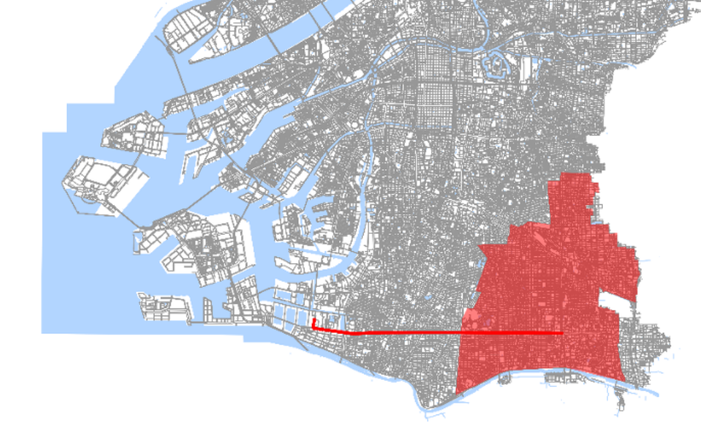


大阪市からの大切なお知らせです
令和8年6月26日（金曜日）の大雨により、
大阪市東南部の浸水対策を担っている「なにわ大放水路」
の雨水を排水する住之江抽水所のすべてのポンプが水没し、
現在、運転不能になっています。
雨水ポンプの復旧には相当期間を要する見込みであり、
当面の期間は普段よりも浸水に弱い状況が続きますので、
大雨が予想される場合は、早めの備えと安全の確保を
お願いします。
特に警戒が必要な地域（住吉区）
長居東１～３丁目、苅田１～１０丁目
庭井１・２丁目、浅香１丁目
拡大
なにわ
大放水路
お問合せ 建設局南部方面管理事務所設備課（06-6686-5123）
大阪市住吉区役所地域課（06-6694-9734）
回覧
詳しい情報は住吉区役所のホームページをご覧ください。

